Slide 1
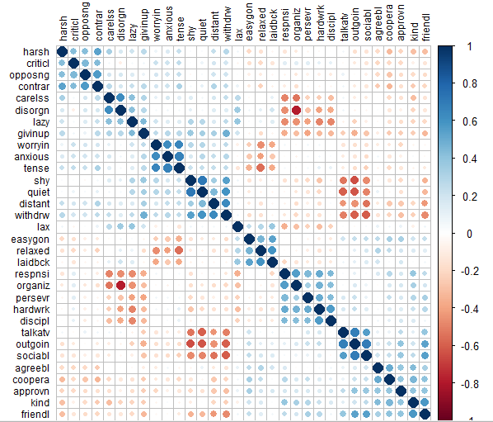
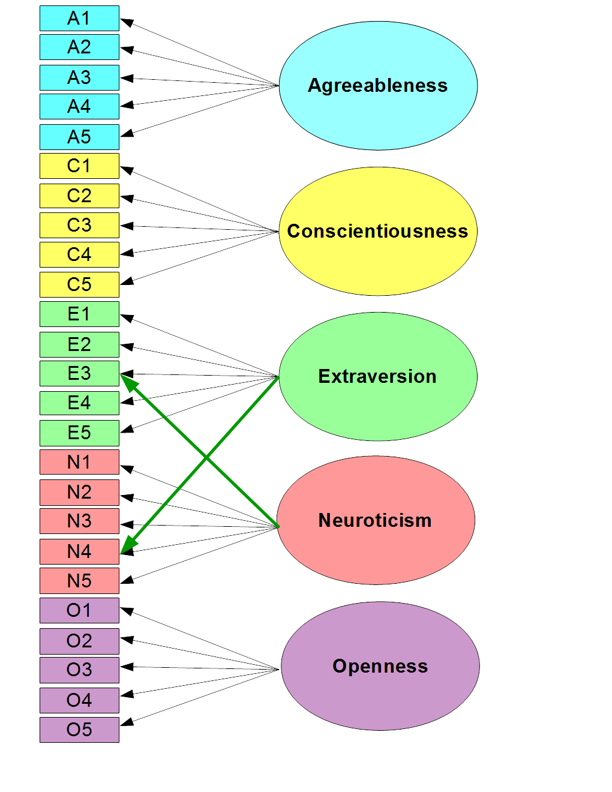
Análisis de Factores Exploratorio
Oscar Centeno Mora

Slide 2
Índice
1
Introducción
4
Análisis de Factores (FA)
2
PCA vs FA
5
Aplicación en R
3
FA: exploratorio y confirmatorio
6
Otros elementos de análisis

Slide 3
Índice
7
Análisis de Factores confirmatorio
8
Conclusión

Slide 4
Índice
1
Introducción

Slide 5


Introducción
El análisis factorial (análisis factorial o FA) es un conjunto de técnicas cuyo orígenes se encuentran en la obra de Pearson (1901).
Desarrollado por psicólogos donde la teoría y el método numérico no poseían justificación teórica alguna, se produjeron diversas controversias entre las escuelas de psicólogos.
Más adelante (1940), nuevos fundamentos teóricos, numéricos y estadísticos se establecieron en las diferentes variantes del análisis factorial para ser aprobado como método de análisis.
Algunos estadísticos que consolidaron el método: Spearman, Thomson, Thurstone, Burt, etc.

Slide 6


Introducción
En el AF la atención se centra principalmente en las variables estadísticas y no en los individuos; es más un método de análisis multivariante que un método de análisis multidimensional.
El Análisis Factorial es un nombre genérico que se da a una clase de métodos estadísticos multivariantes cuyo propósito principal es definir la estructura subyacente en una matriz de datos. Generalmente hablando, aborda el problema de cómo analizar la estructura de las interrelaciones (correlaciones) entre un gran número de variables.
Al igual que el PCA, en el AF se busca reducir un número p a k variables. Sin embargo, el AF posee ciertas características que lo hacen el análisis ideal para conocer las estructura subyacente que se desea estudiar. Se dice que el AF es más elaborado, y se buscan conclusiones más contundentes, el PCA busca más aproximaciones a nivel gráfico del conjunto de datos. A esa reducción les llamamos Factores.

Slide 7
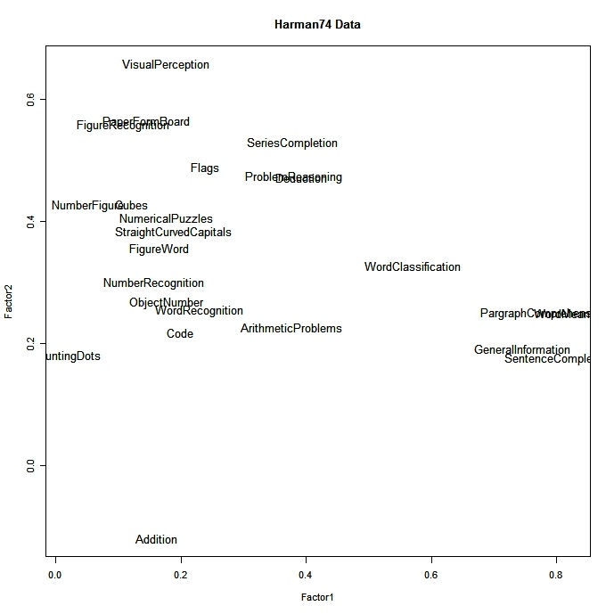
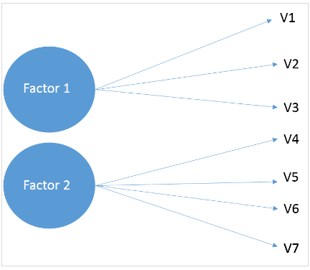
Introducción
En el presente curso nos fundamentaremos en conocer la estructura subyacente de la matriz de datos.

Slide 8
Índice
1
Introducción
2
PCA vs FA

Slide 9


Diferencias entre el PCA y el AF
De forma matemática, el PCA es un AF pero más simple: sin extracción de vector propio, sin rotaciones, y sin transformaciones…
Desde un punto de vista práctico, el PCA es observacional, y el AF es un enfoque para un modelo explicito (estructura subyacente).
Mientras que el PCA busca el análisis de la variancia, el AF además busca el análisis de la covariancia y correlación entre las variables.
El objetivo típico en el análisis factorial es identificar las variables que están relacionadas entre sí, y separarlas de otras (una forma de agrupación de las variable). Los tipos de rotaciones ayudan a visualizar mejor este proceso.

Slide 10
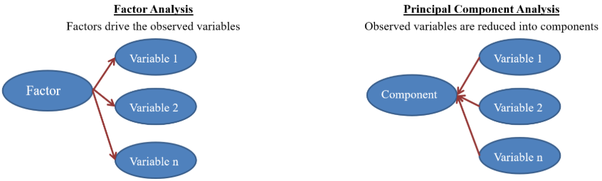
Diferencias entre el PCA y el AF
Imagen explicativa n° 1 en la diferencia entre PCA y AF.

Slide 11
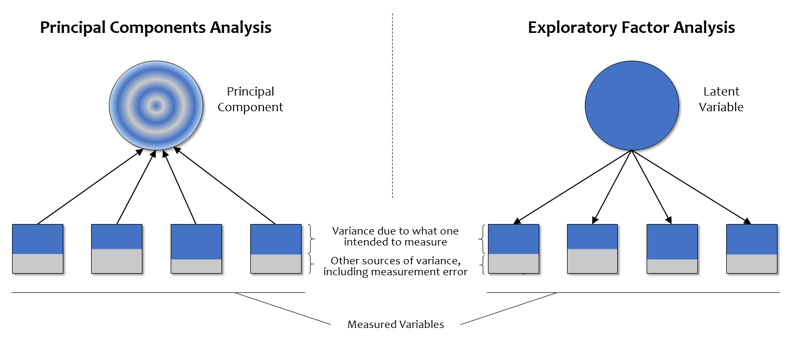
Diferencias entre el PCA y el AF
Imagen explicativa n° 2 en la diferencia entre PCA y AF.

Slide 12
Índice
1
Introducción
2
PCA vs FA
3
FA: exploratorio y confirmatorio

Slide 13


FA: exploratorio y confirmatorio
El análisis factorial (FA) posee dos modalidad: exploratorio y confirmatorio.
El análisis factorial confirmatorio es un modelo dicho a prior:
1. Podemos comparar el número de factores.
2. En este análisis, qué elementos se cargan en cada factor
3. Un modelo sustentado en teoría o investigación previa.
4. Es un error explícitamente
El que veremos es el análisis factorial exploratorio, y este se utiliza para:
1. Determinar la estructura factorial o modelo sin tener conocimiento.
2. Explica una cantidad máxima de variación.

Slide 14
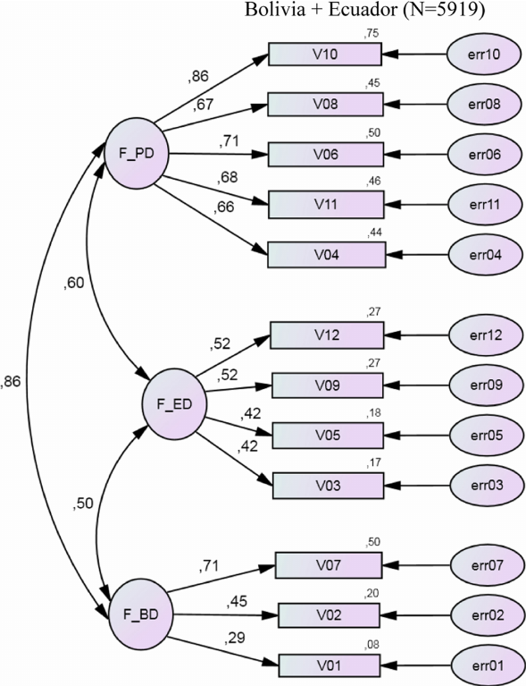
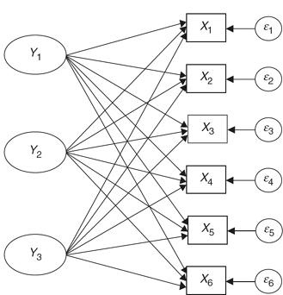
FA: exploratorio y confirmatorio

Slide 15

FA: exploratorio y confirmatorio

Slide 16
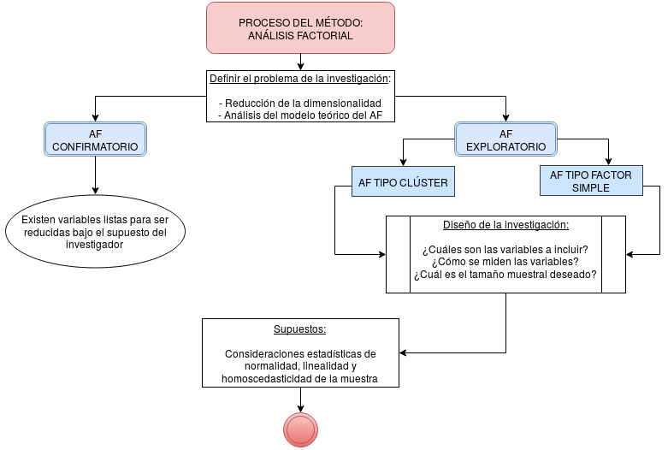
FA: exploratorio y confirmatorio
El siguiente es un esquema en cómo se puede / debe elegir alguna de las modalidades del análisis de factores.

Slide 17
Índice
1
Introducción
4
Análisis de Factores (FA)
2
PCA vs FA
3
FA: exploratorio y confirmatorio

Slide 18
Índice
4
Análisis de Factores (FA)
Fundamentos
Modelo matemático
Adecuación del modelo
Número de Factores
Cargas y comunalidades
Rotación

Slide 19


Análisis de Factores: fundamentos
El propósito del análisis factorial (AF), es describir la estructura de la matriz de variancia y covariancia entre las p variables de interés.
A la reducción de variables los llamaremos factores, variables subyacentes o variables latentes.
La identificación de tales factores simplifica enormemente la descripción y comprensión de los datos multivariados. Se favorece una interpretación más sencilla y sustantiva de los datos.
Las etapas de un ACP y AF son similares, sin embargo, en el AF buscaremos un re-trabajo en la explicación de las variables para cada uno de los factores, a partir de las rotaciones.

Slide 20


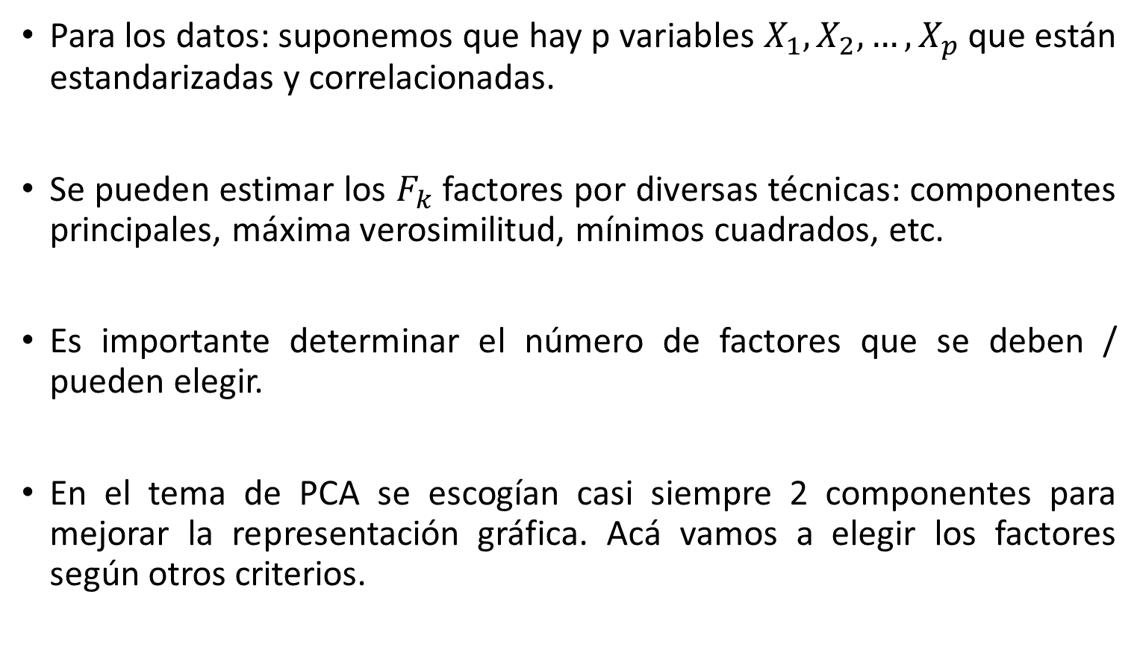
Análisis de Factores: fundamentos
Para los datos: suponemos que hay p variables $X_{1},X_{2},…,X_{p}$ que están estandarizadas y correlacionadas.
Se pueden estimar los $F_{k}$ factores por diversas técnicas: componentes principales, máxima verosimilitud, mínimos cuadrados, etc.
Es importante determinar el número de factores que se deben / pueden elegir.
En el tema de PCA se escogían casi siempre 2 componentes para mejorar la representación gráfica. Acá vamos a elegir los factores según otros criterios.

Slide 21
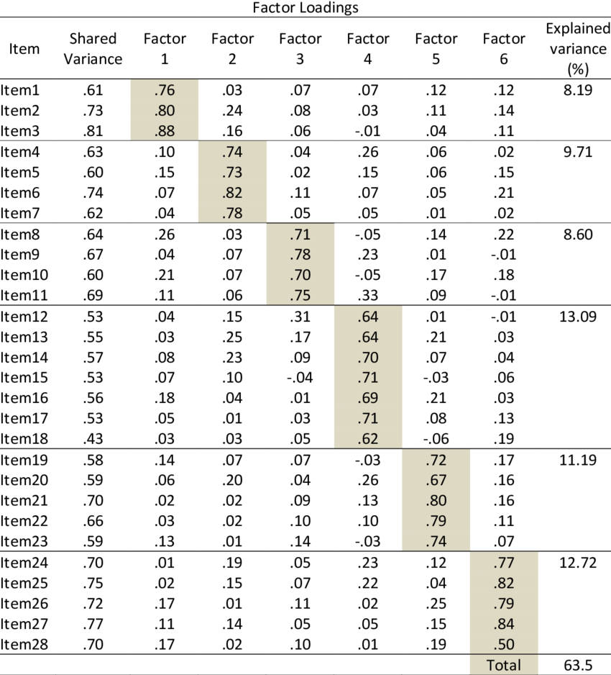
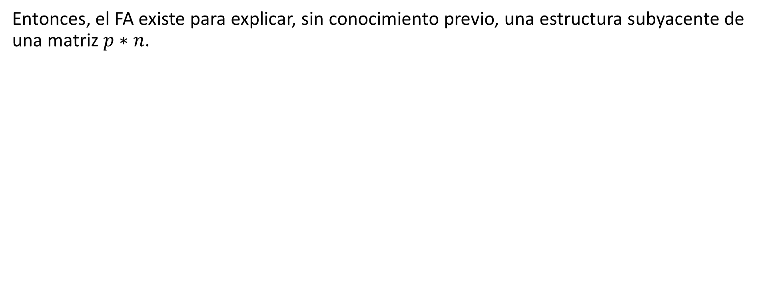
Análisis de Factores: fundamentos
Entonces, el FA existe para explicar, sin conocimiento previo, una estructura subyacente de una matriz $p∗n$.

Slide 22

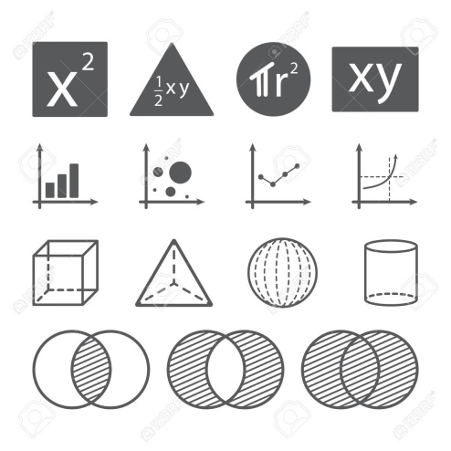
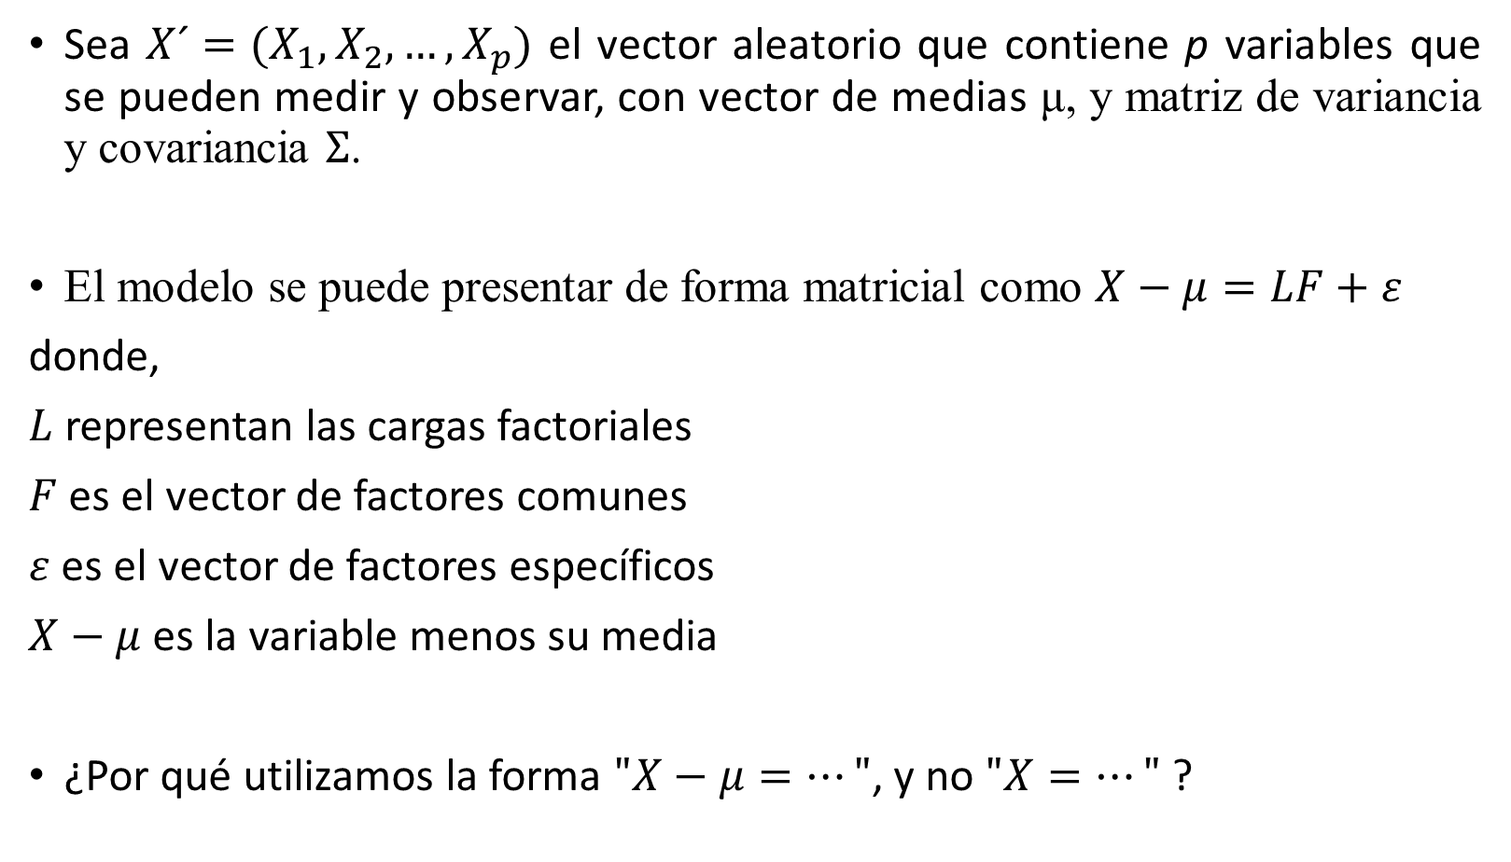
Análisis de Factores: modelo matemático
Sea $X´=(X_{1}, X_{2}, …,X_{p})$ el vector aleatorio que contiene p variables que se pueden medir y observar, con vector de medias μ, y matriz de variancia y covariancia $Σ$.
El modelo se puede presentar de forma matricial como $X−μ=LF+ε$
donde,
$L$ representan las cargas factoriales
$F$ es el vector de factores comunes
$ε$ es el vector de factores específicos
$X−μ$ es la variable menos su media
¿Por qué utilizamos la forma $"X−μ=…"$, y no $"X=…"$ ?

Slide 23


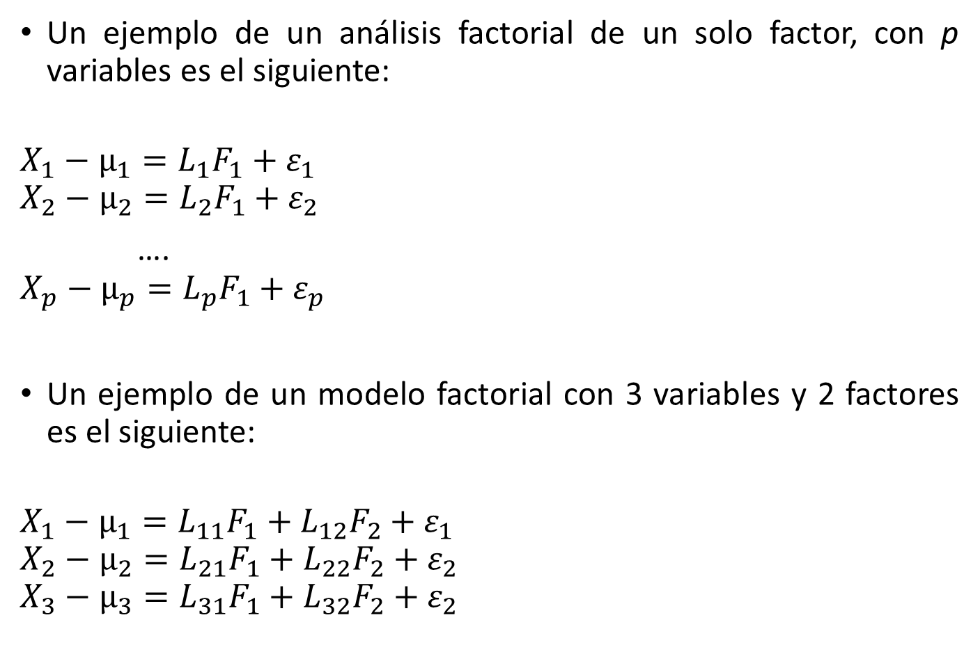
Análisis de Factores: fundamentos
Un ejemplo de un análisis factorial de un solo factor, con p variables es el siguiente:
$$X_{1}−μ_{1}=L_{1}F_{1}+ε_{1}$$
$$X_{2}−μ_{2}=L_{2}F_{1}+ε_{2}$$
….
$$X_{p}−μ_{p}=L_{p}F_{1}+ε_{p}$$
Un ejemplo de un modelo factorial con 3 variables y 2 factores es el siguiente:
$$X_{1}−μ_{1}=L_{11}F_{1}+L_{12}F_{2}+ε_{1}$$
$$X_{2}−μ_{2}=L_{21}F_{1}+L_{22}F_{2}+ε_{2}$$
$$X_{3}−μ_{3}=L_{31}F_{1}+L_{32}F_{2}+ε_{2}$$

Slide 24

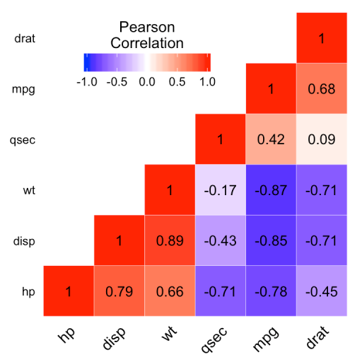
Análisis de Factores: adecuación del FA
Para proceder con el análisis de FA, se debe tener conciencia que se desea disminuir el número de variables, y que además estas están correlacionadas entre ellas.
Esto se puede realizar mediante dos formas: estadísticas formales y el análisis descriptivos de las correlaciones entre las variables.
Para las estadísticas formales se pueden utilizar las pruebas de KMO y la esfericidad de Bartlett, y para las análisis descriptivos podríamos utilizar tanto el análisis de las correlaciones, o el correlograma como herramienta visual.
Si no se cumpliera, no se debería llevar a cabo el FA

Slide 25
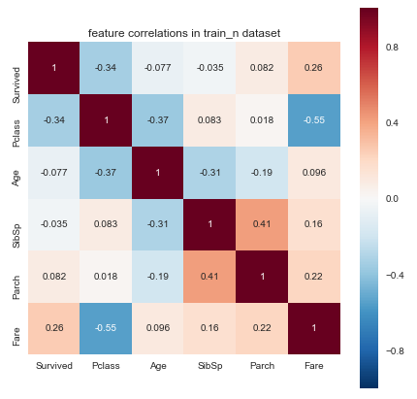
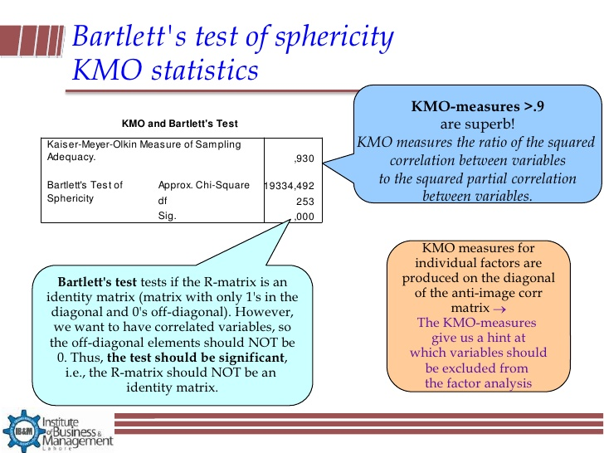
Análisis de Factores: adecuación del FA
Así es como lo podríamos apreciar.

Slide 26


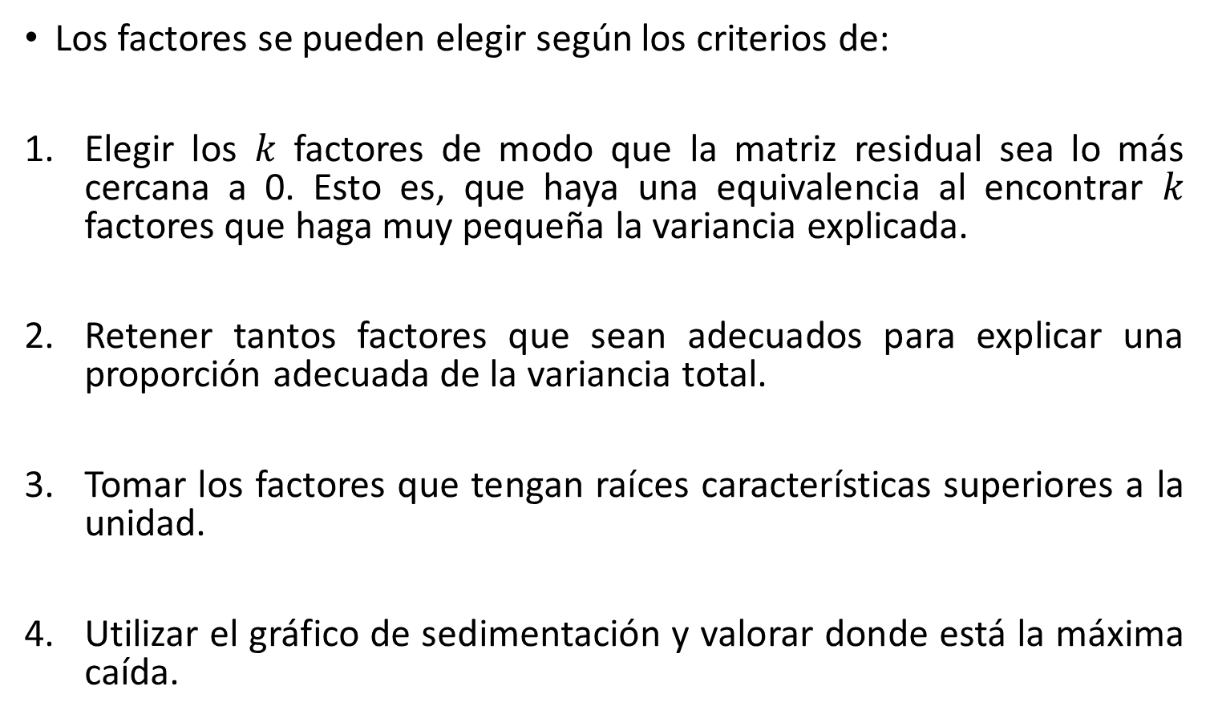
Análisis de Factores: número de factores
Los factores se pueden elegir según los criterios de:
Elegir los $k$ factores de modo que la matriz residual sea lo más cercana a 0. Esto es, que haya una equivalencia al encontrar $k$ factores que haga muy pequeña la variancia explicada.
Retener tantos factores que sean adecuados para explicar una proporción adecuada de la variancia total.
Tomar los factores que tengan raíces características superiores a la unidad.
Utilizar el gráfico de sedimentación y valorar donde está la máxima caída.

Slide 27
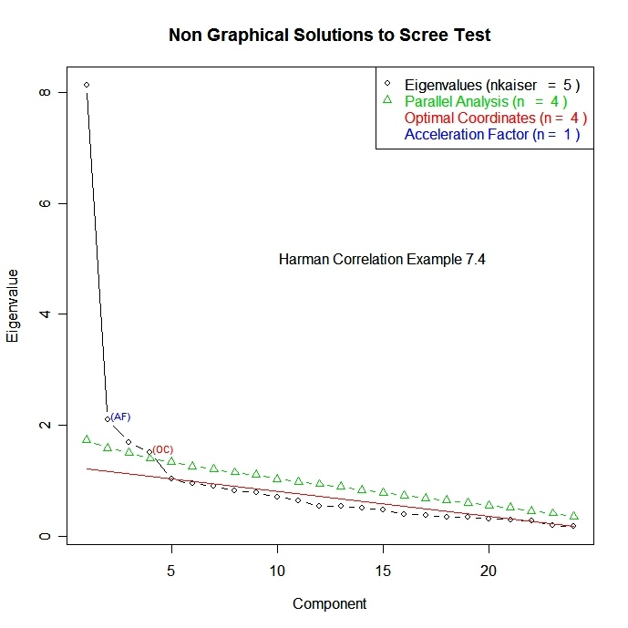
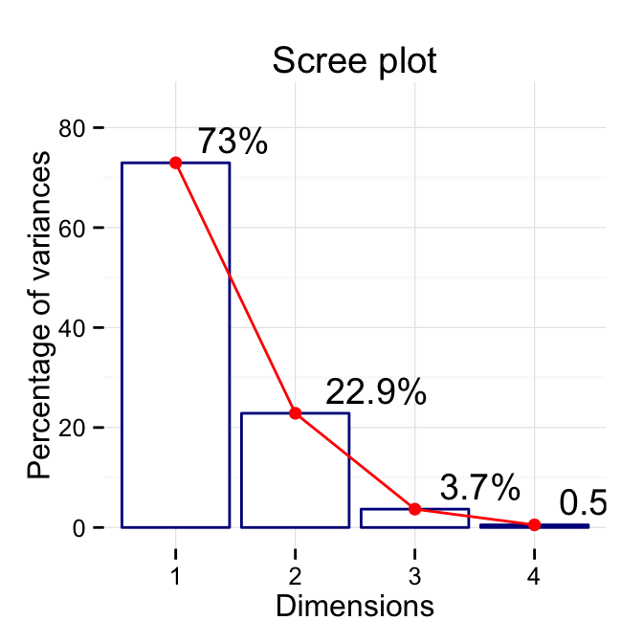
Análisis de Factores: número de factores
Lo más común es utilizar el gráfico de sedimentación (Scree plot) en la determinación del número óptimo de factores. Este proceso podría ser iterativo.

Slide 28
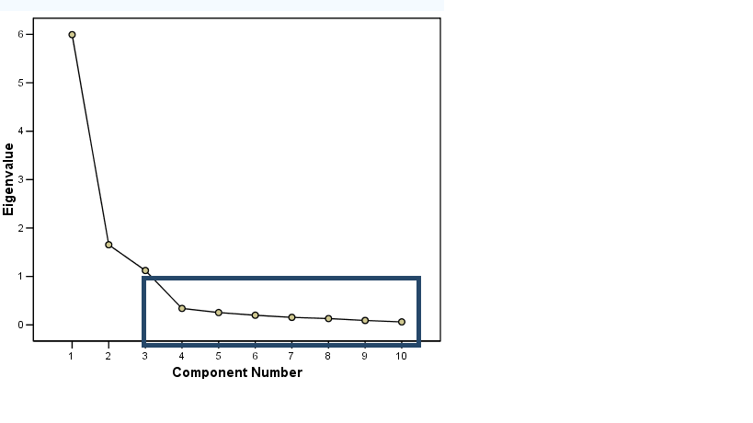

Análisis de Factores: número de factores
Utilizando el Scree plot, ¿sabemos determinar el número óptimo de factores?

Slide 29
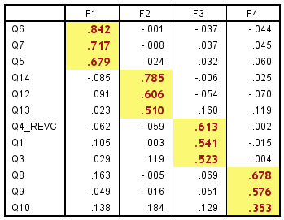
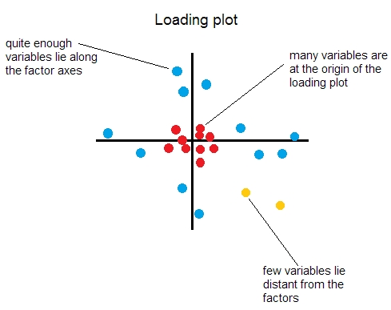
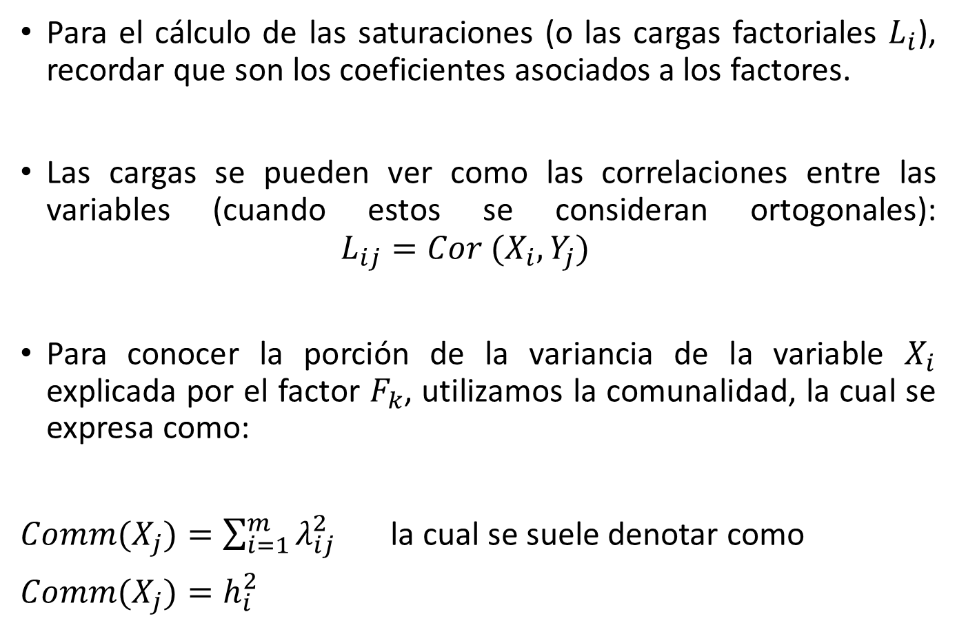
Análisis de Factores: cargas factoriales y comunalidades
Para el cálculo de las saturaciones (o las cargas factoriales $L_{i}$), recordar que son los coeficientes asociados a los factores.
Las cargas se pueden ver como las correlaciones entre las variables (cuando estos se consideran ortogonales): $L_{ij}=Cor (X_{i},Y_{j})$
Para conocer la porción de la variancia de la variable $X_{i}$ explicada por el factor $F_{k}$, utilizamos la comunalidad, la cual se expresa como:
$Comm(X_{j})=\sum_{i=1}^{m}{λ_{ij}^{2}}$ la cual se suele denotar como
$Comm(X_{j})=h_{i}^{2}$

Slide 30

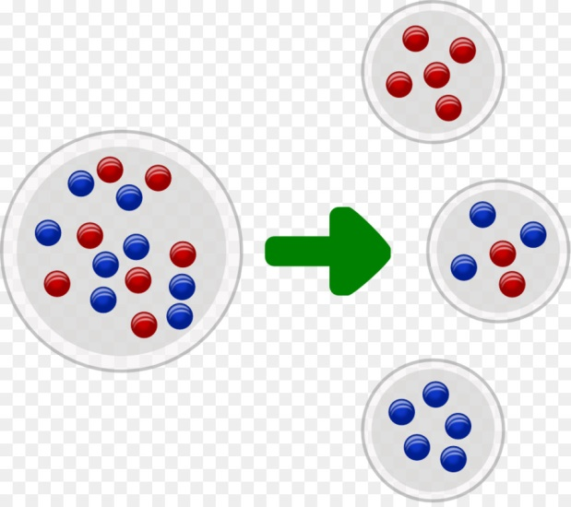
Análisis de Factores: cargas factoriales y comunalidades
La variancia total para las variables se suele denotar como:
La descomponían total se escribe como:
h_{i}² =
comunalidad
Var(e_{i}) =
especificidad
Variancia
total
Variancia
explicada por
Y₁ ( = λ₁)
Variancia
explicada por
par Y_{m} ( = λ_{m})
Variancia
residual

Slide 31
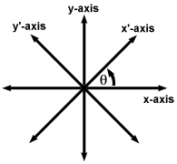
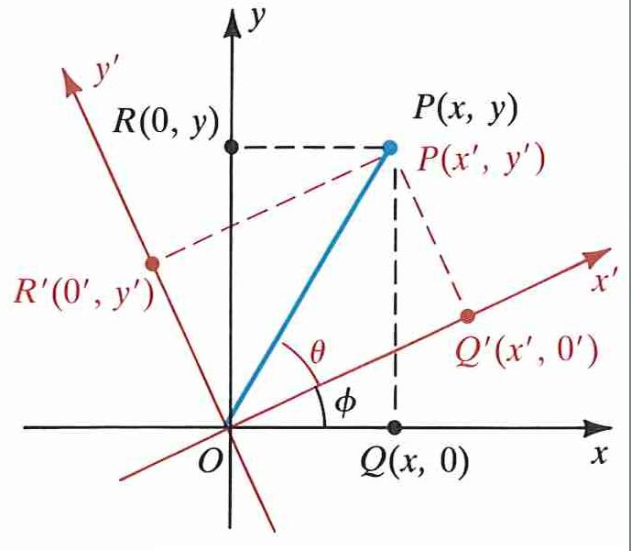
Análisis de Factores: la rotación factorial
Las cargas factoriales obtenidas inicialmente se pueden transformar mediante una rotación ortogonal, para obtener nuevas cargas que todavía reproducen la matriz de correlación en forma equivalente.
Existen también rotaciones oblicuas, es decir rotaciones de los ejes que no los mantienen perpendiculares.
Para interpretar los factores corrientemente se agrupan las variables que tienen cargas altas en los mismos factores.
Pero a veces las cargas factoriales originales no se pueden interpretar fácilmente debido a que la mayoría de los factores están correlacionados con muchas variables, y no ofrecen un patrón claro.

Slide 32
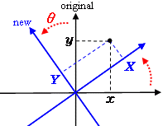
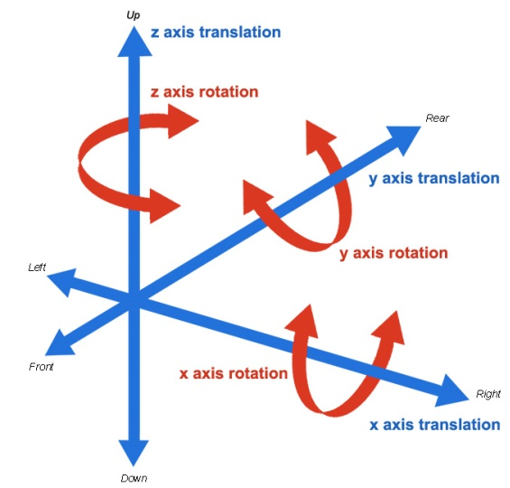
Análisis de Factores: la rotación factorial
Sin embargo, una rotación de las mismas puede facilitar esa interpretación mediante la búsqueda de una estructura simple de cargas.
Esta estructura más simple debería ser tal que cada factor tenga cargas no nulas en solo unas pocas variables, y que cada variable tenga cargas no nulas en solo unos cuantos factores.
De esta manera cada factor se puede interpretar más fácilmente al estar asociado solamente a unas pocas variables.
La rotación no afecta la bondad de ajuste de la solución factorial: la comunalidad y el porccentaje de variancia explicado por todos los factores no varían. Sin embargo, el porcentaje de variancia explicado individualmente por cada uno de los factores si cambia, produciendo una redistribución de la variancia total explicada entre los diferentes factores.

Slide 33
Análisis de Factores: la rotación factorial
Matriz de rotación de un ángulo θ
Y
Y´
y´
cosθ
*
A
y
*
T
-sinθ
X
θ
cosθ
x
Matriz de rotación T :
T´T = T T´= I
sinθ
*
x´
x´ = Proj(A) sobre el eje X´
y´ = Proj(A) sobre el eje Y´
X´

Slide 34


Análisis de Factores: la rotación factorial
Hay diversos métodos de rotación, es decir, métodos para encontrar la matriz que rote la solución inicial y la transforme en una más fácil de interpretar. En R se pueden utilizar los métodos: Varimax, criterio Oblimin directo, quartimax, equamax y el promax.
El método más usado es el método VARIMAX. Intenta minimizar el número de variables que tienen cargas altas en un factor para así simplificar la interpretación de los factores.
El Método QUARTIMAX busca minimizar el número de factores necesarios para explicar una variable, con la intención de simplificar la interpretación de las variables.
El método EQUAMAX es una combinación del método VARIMAX y QUARTIMAX.

Slide 35
Análisis de Factores: la rotación factorial
Varimax: método de rotación ortogonal que minimiza el número de variables que tienen saturaciones altas en cada factor. Simplifica la interpretación de los factores.
Criterio Oblimin directo: método para la rotación oblicua (no ortogonal). El método necesita un valor delta que servirá para ajustar los ejes en función de las saturaciones buscan una mejor aproximación, pero considerando que la varianza se distribuirá entre todos los factores y no habremos logrado el objetivo de reducir la dimensionalidad.
Método quartimax: método de rotación que minimiza el número de factores necesarios para explicar cada variable.
Método equamax: método de rotación que es combinación del método varimax, que simplifica los factores, y el método quartimax, que simplifica las variables. Se minimiza tanto el número de variables que saturan alto en un factor como el número de factores necesarios para explicar una variable.
Rotación Promax: rotación oblicua que permite que los factores estén correlacionados. Esta rotación se puede calcular más rápidamente que una rotación oblimin directa, por lo que es útil para conjuntos de datos grandes.

Slide 36
Índice
1
Introducción
4
Análisis de Factores (FA)
2
PCA vs FA
5
Aplicación en R
3
FA: exploratorio y confirmatorio

Slide 37
Índice
5
Aplicación en R
Estadísticas descriptivas
Adecuación del modelo
Cantidad de factores
Rotación
Cargas factoriales
Verificar resultados

Slide 38
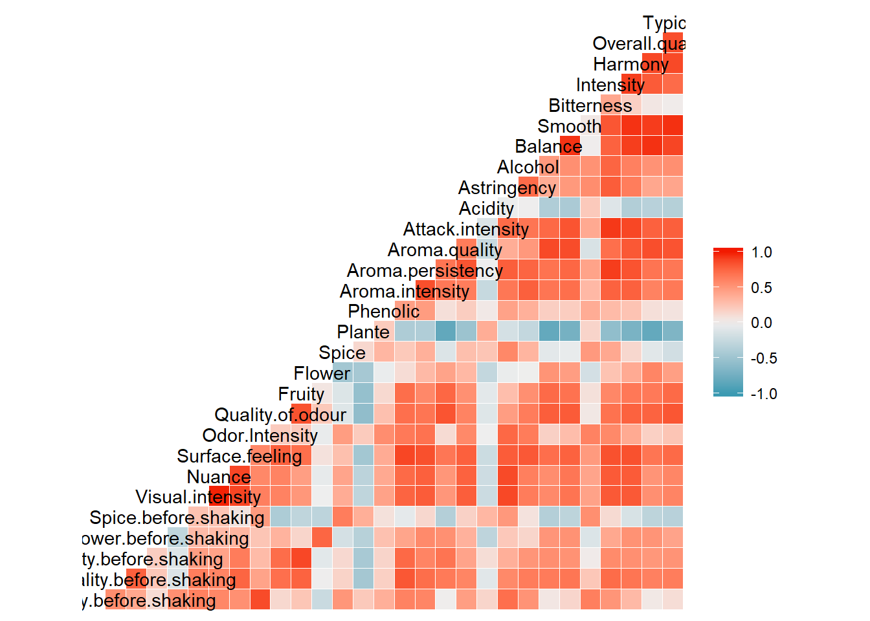
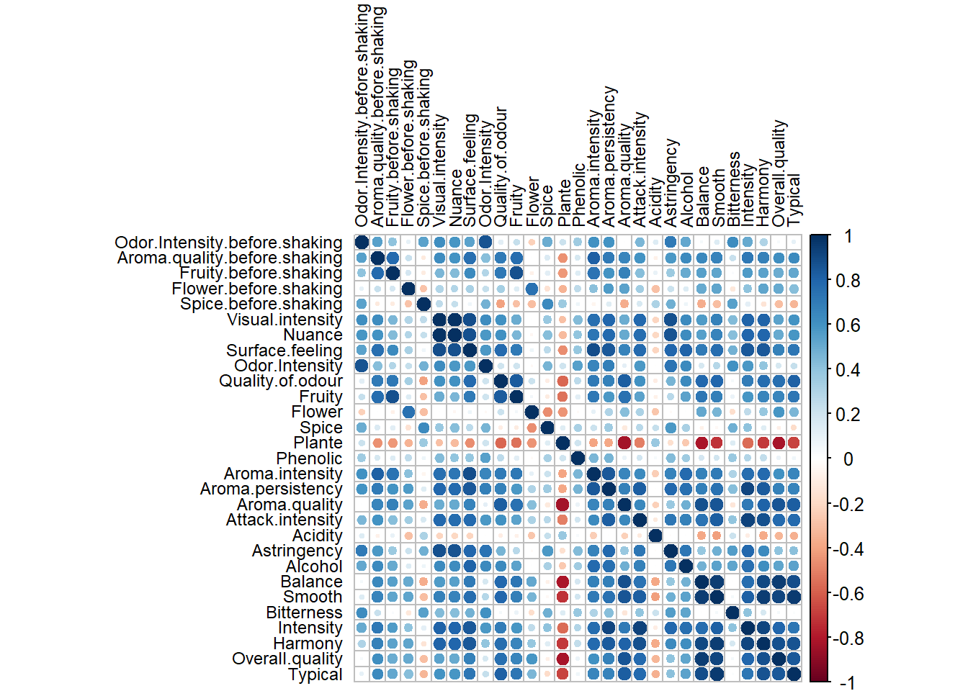
Aplicación en R: estadísticas descriptivas
Lo primero que debemos realizar es analizar tanto las distribuciones de las variables, sus correlaciones, así como otros elementos descriptivos.

Slide 39
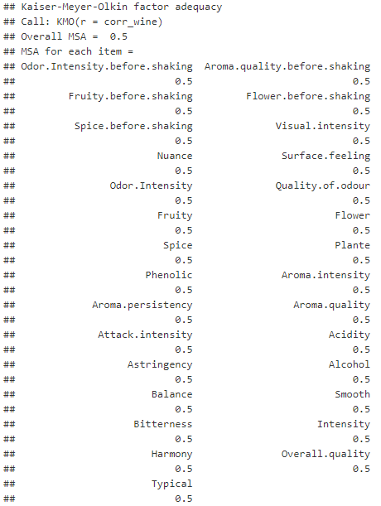
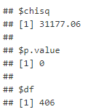
Aplicación en R: adecuación del modelo EFA
Aunque podemos corroborar parte de la pertinencia del EFA mediante estadísticas descriptivas, podemos aplicar los test de KMO y la esferificidad de Bartlett.

Slide 40
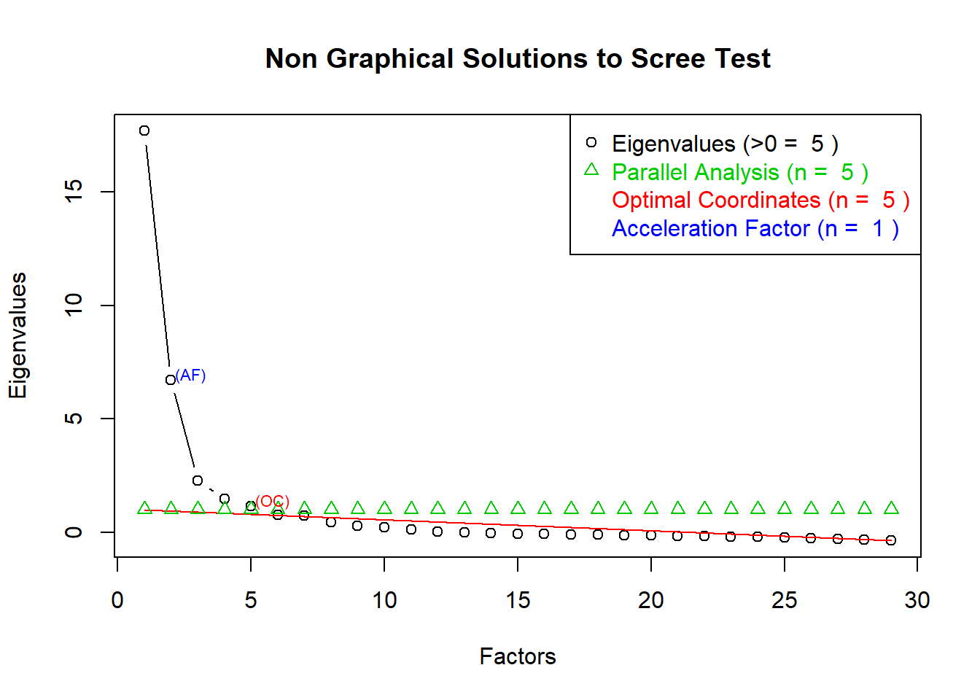
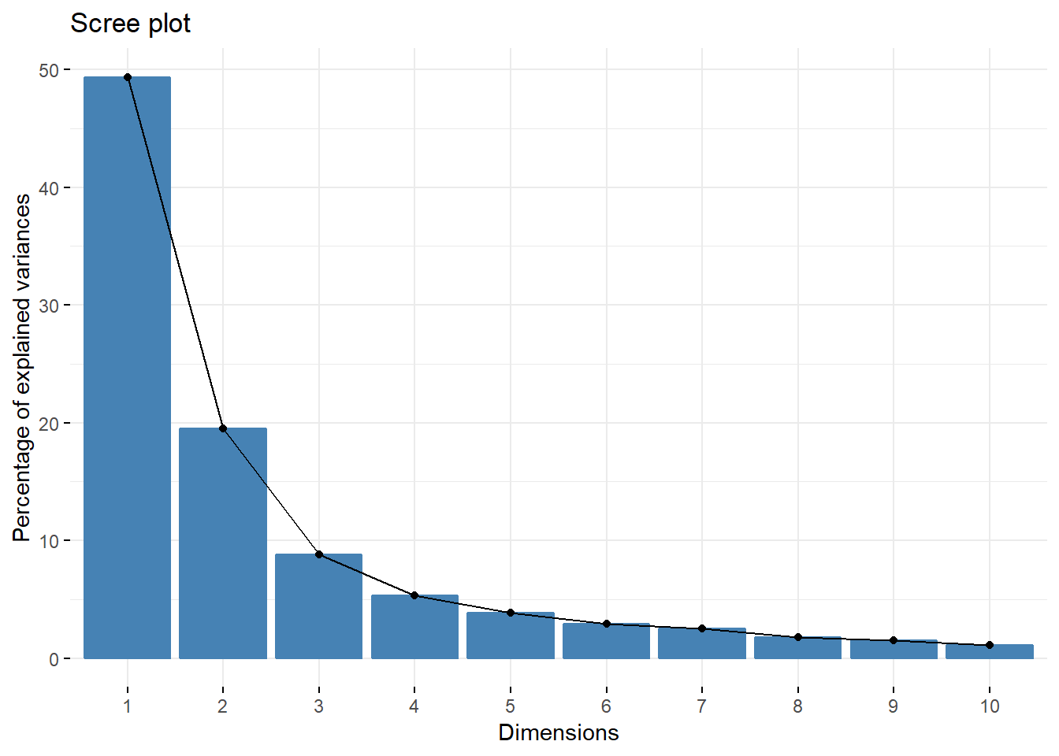
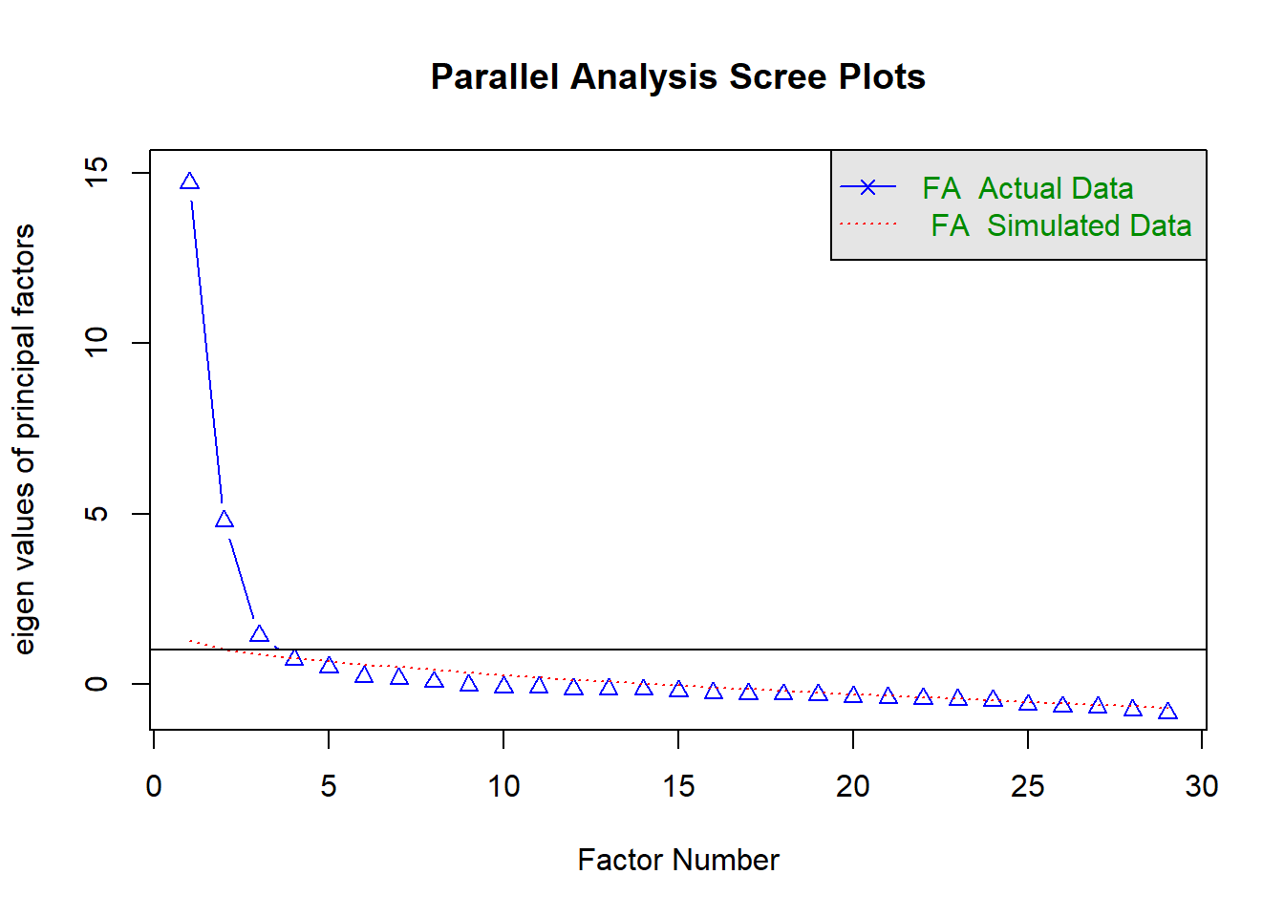
Aplicación en R: cantidad de factores
Antes de definir la estructura, lo principal es determinar cuántos factores la explican. Lo más común es utilizar el gráfico de sedimentación.

Slide 41
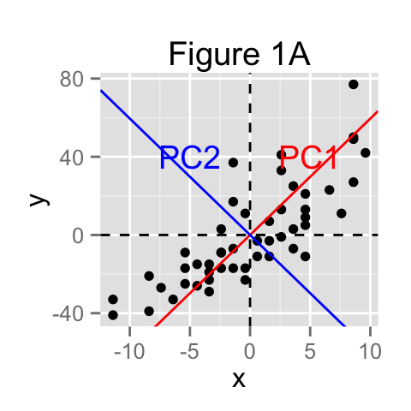
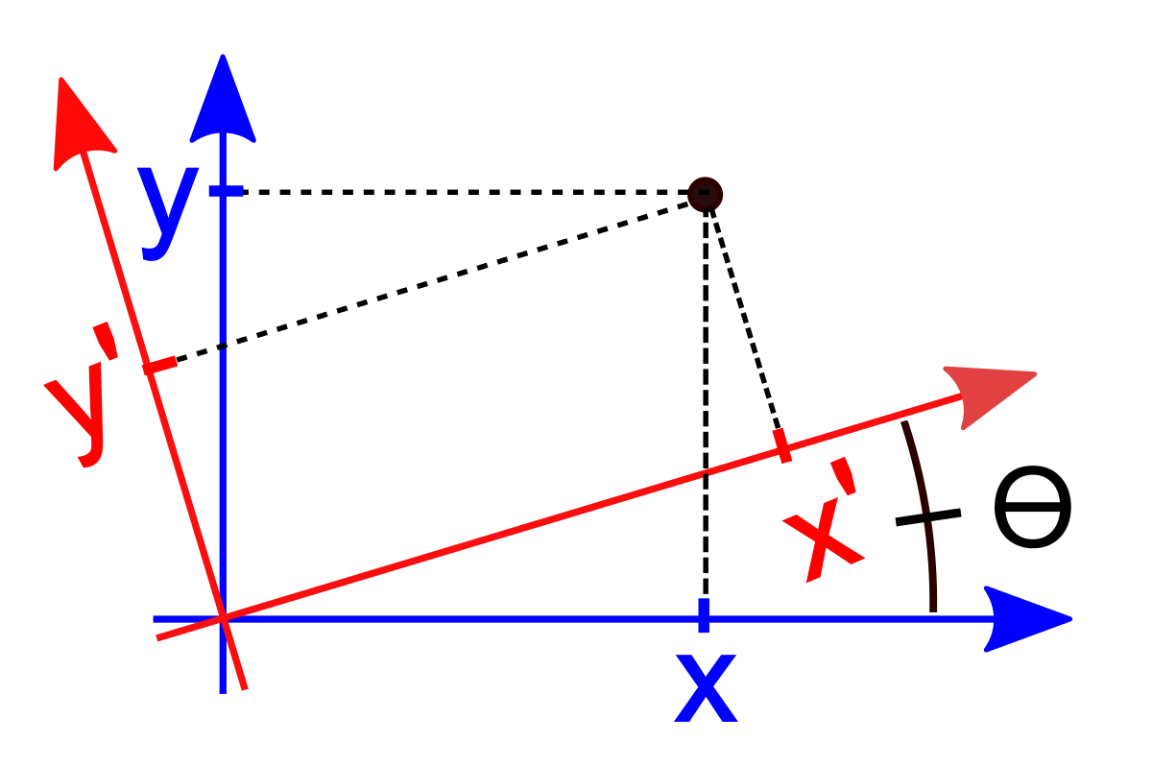
Aplicación en R: rotaciones
Con tal de mejorar la calidad y la definición de los factores, y por ende la estructura factorial, realizamos rotaciones al análisis. Este proceso podría probar distintos tipos de rotación.

Slide 42
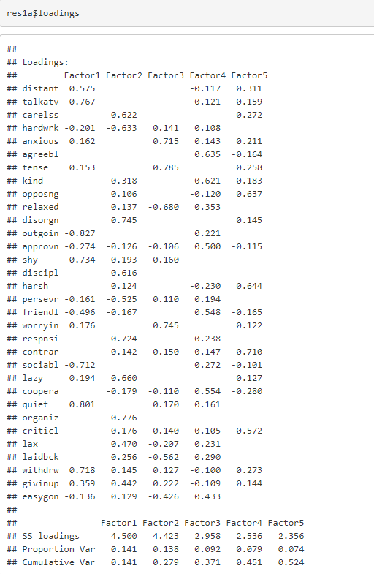
Aplicación en R: cargas factoriales
En la definición de la estructura factorial de la matriz de datos, se debe trabajar con las cargas factoriales, e identificar cuáles son las variables que forman el i-ésimo componente.

Slide 43
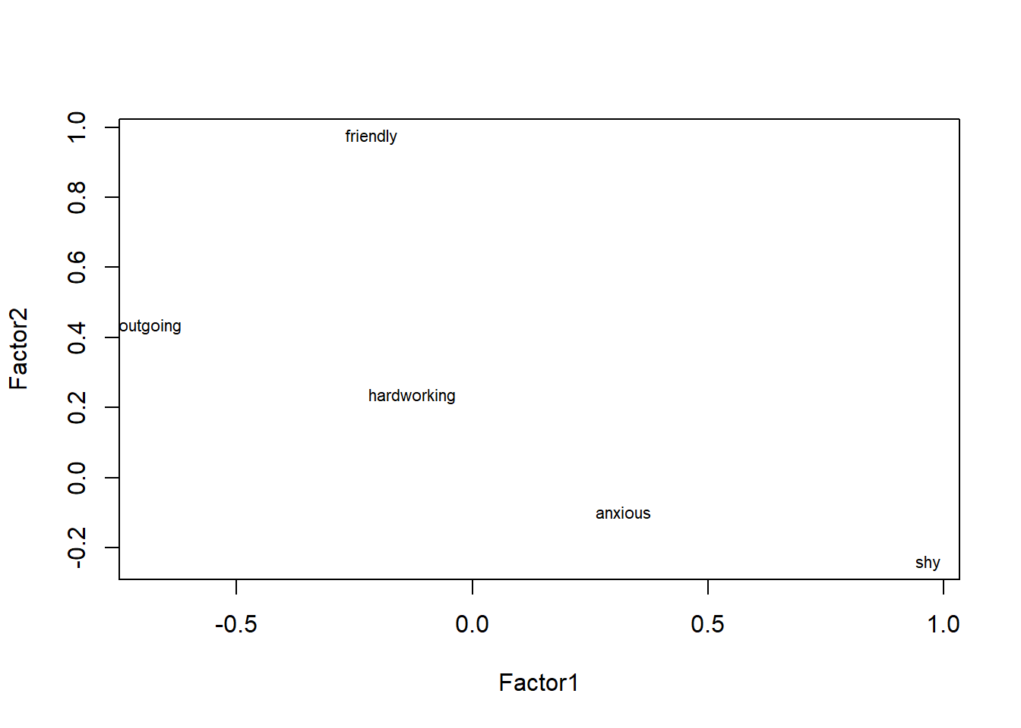
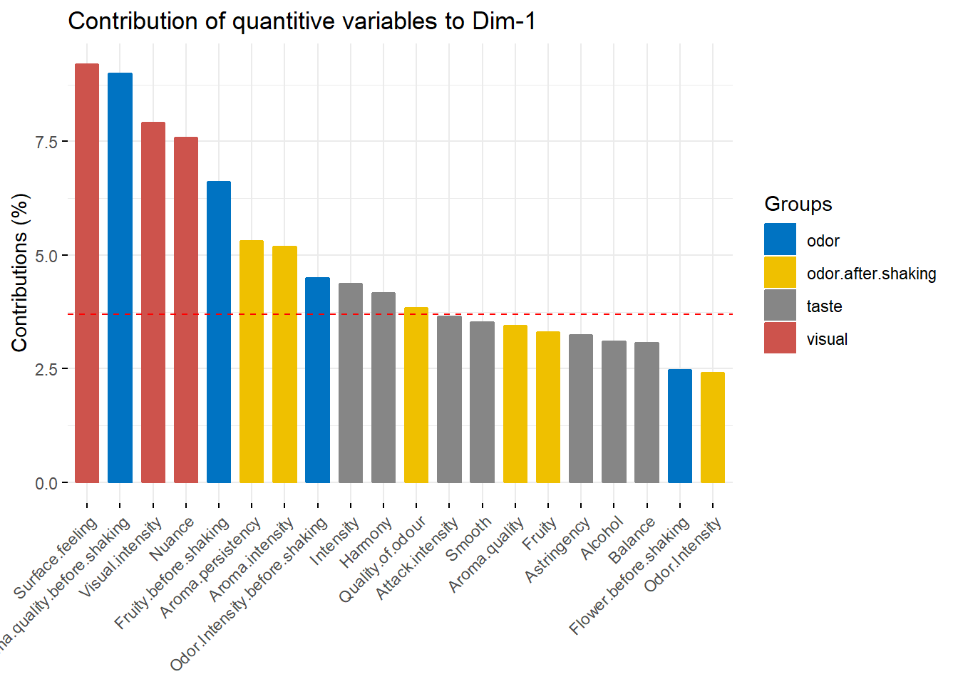
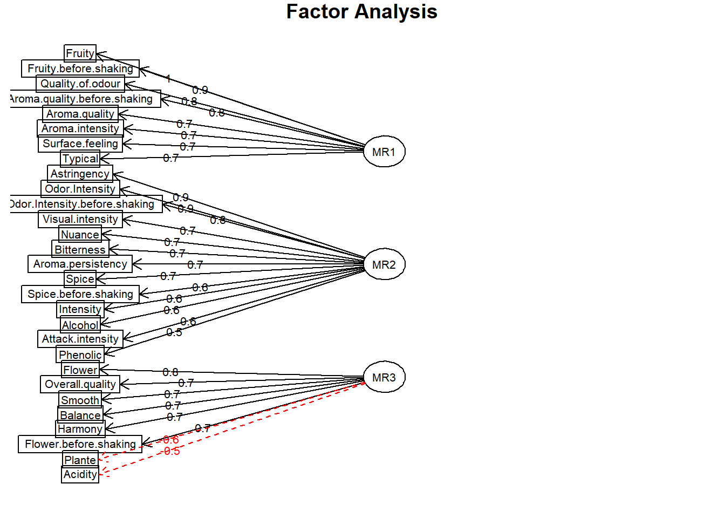
Aplicación en R: verificación de resultados
Podemos verificar el resultado del FA mediante el análisis de las contribuciones de las variables a los componentes, el diagrama de la estructura factorial, y la formación de los factores en un plano 2D.

Slide 44


Slide 45

Aplicación en R: la interpretación
Más allá del análisis, se debe contextualizar la técnica a los datos, y ver cómo el FA ayuda a resolver un problema multivariante.

Slide 46
Índice
1
Introducción
4
Análisis de Factores (FA)
2
PCA vs FA
5
Aplicación en R
3
FA: exploratorio y confirmatorio
6
Otros elementos de análisis

Slide 47
Índice
6
Otros elementos de análisis
Circulo de correlación
Los individuos

Slide 48
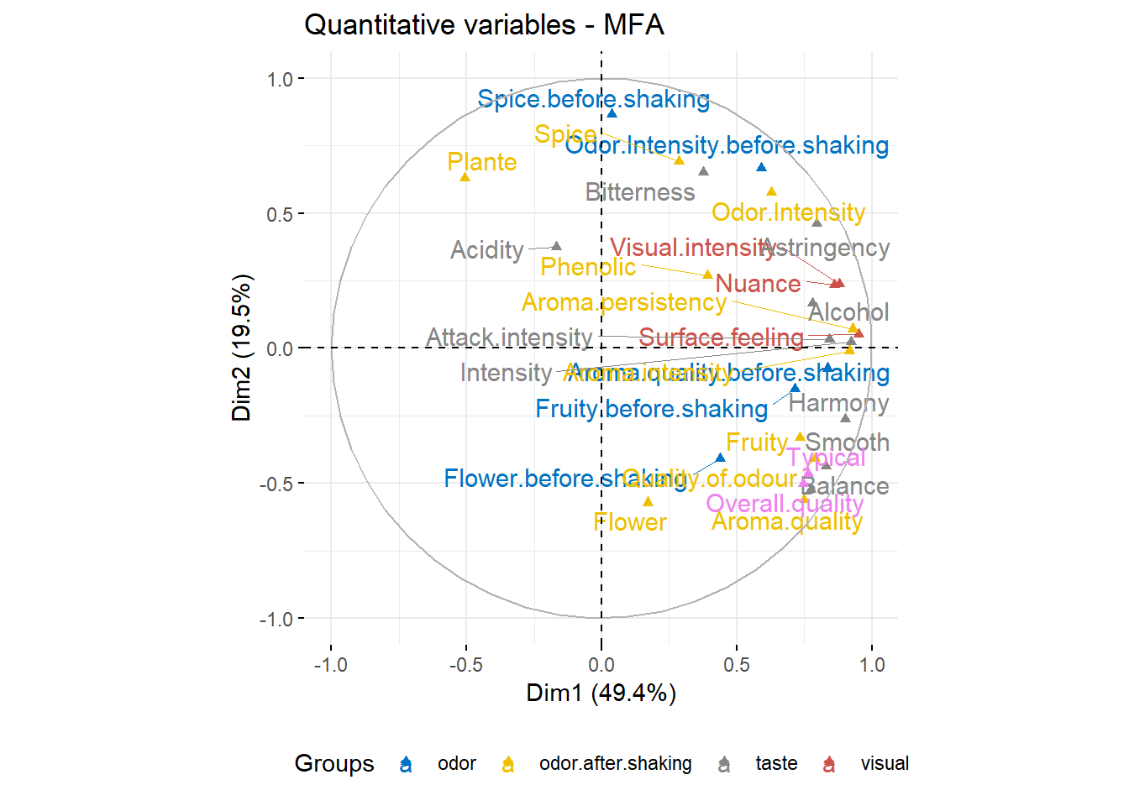
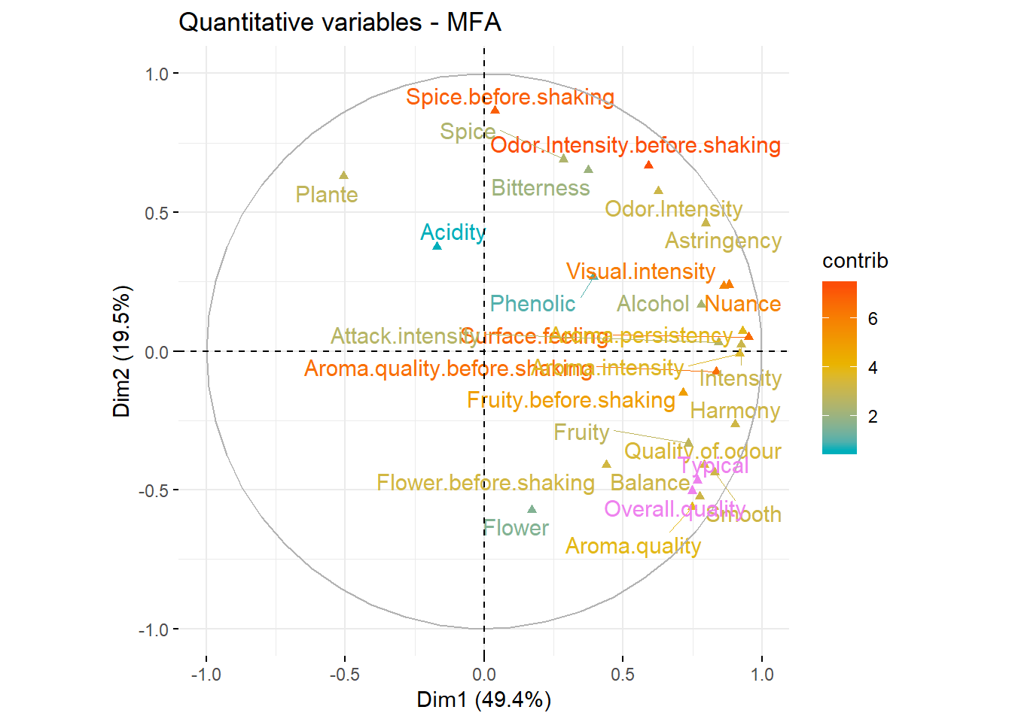
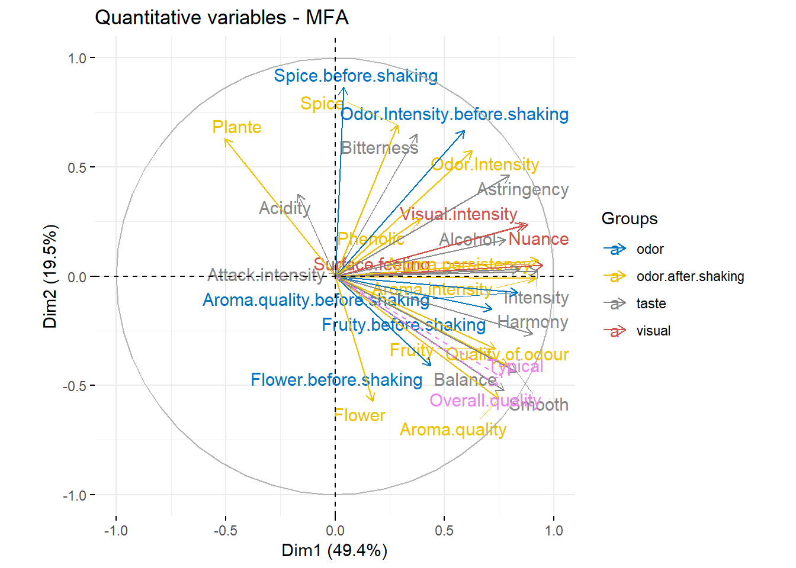
Otras aplicaciones en R
Podemos analizar otros elementos de las variables del FA mediante los círculos de correlación.

Slide 49
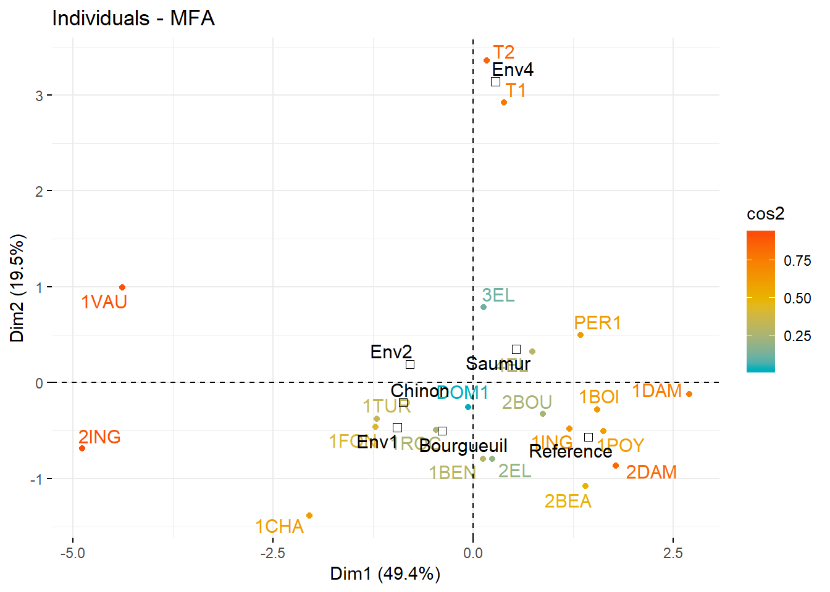
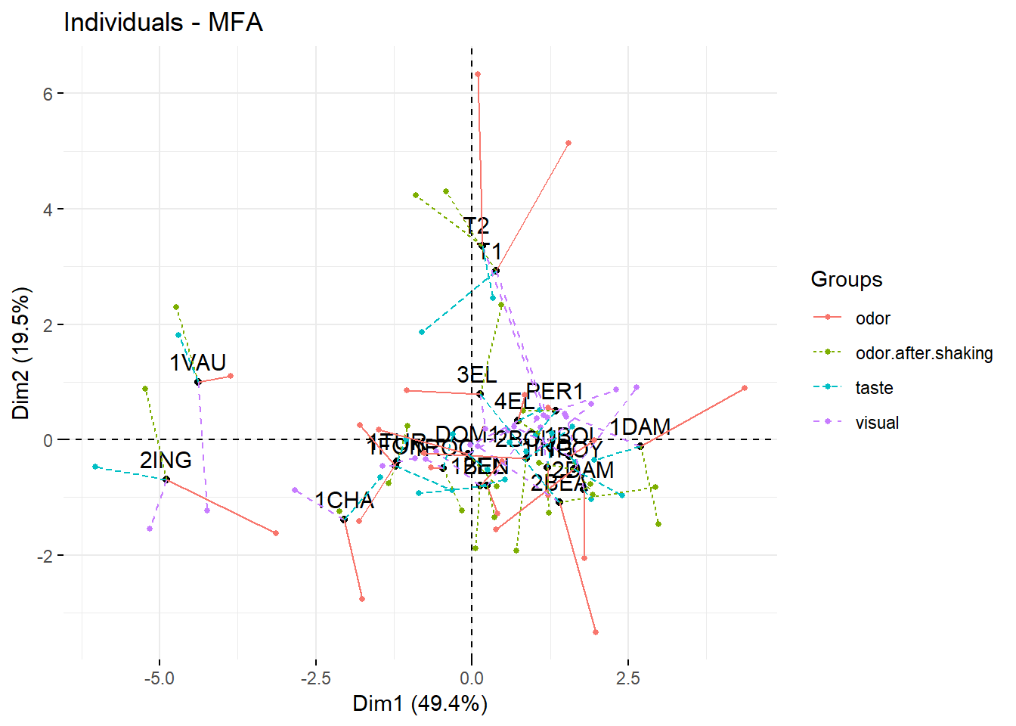
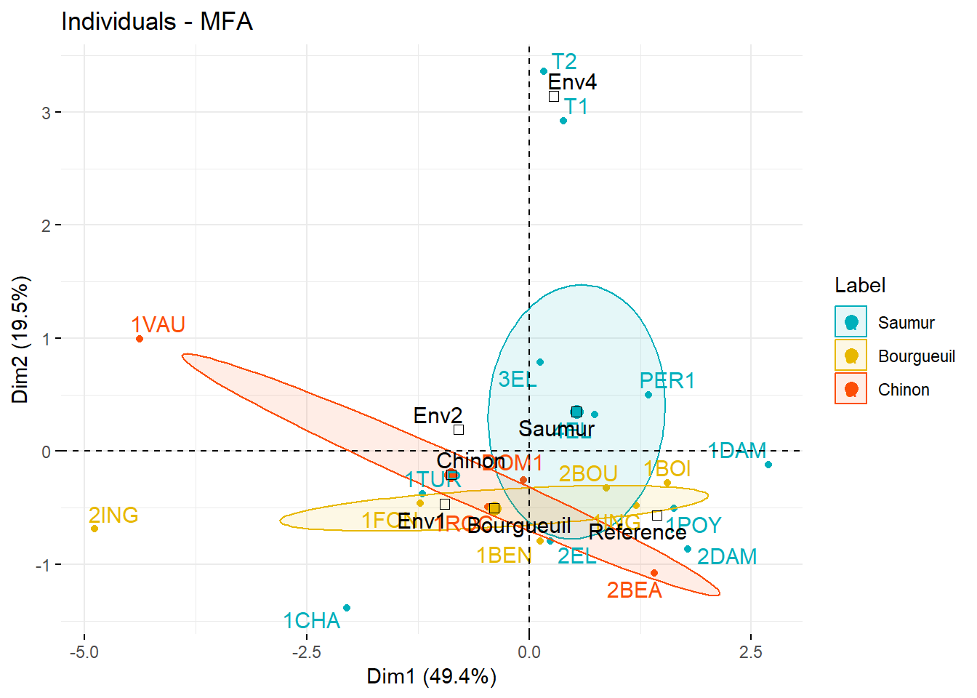
Otras aplicaciones en R
Aunque el análisis del FA no se centra en los individuos, de igual forma podemos analizarlos.

Slide 50
Índice
7
Análisis de Factores confirmatorio

Slide 51
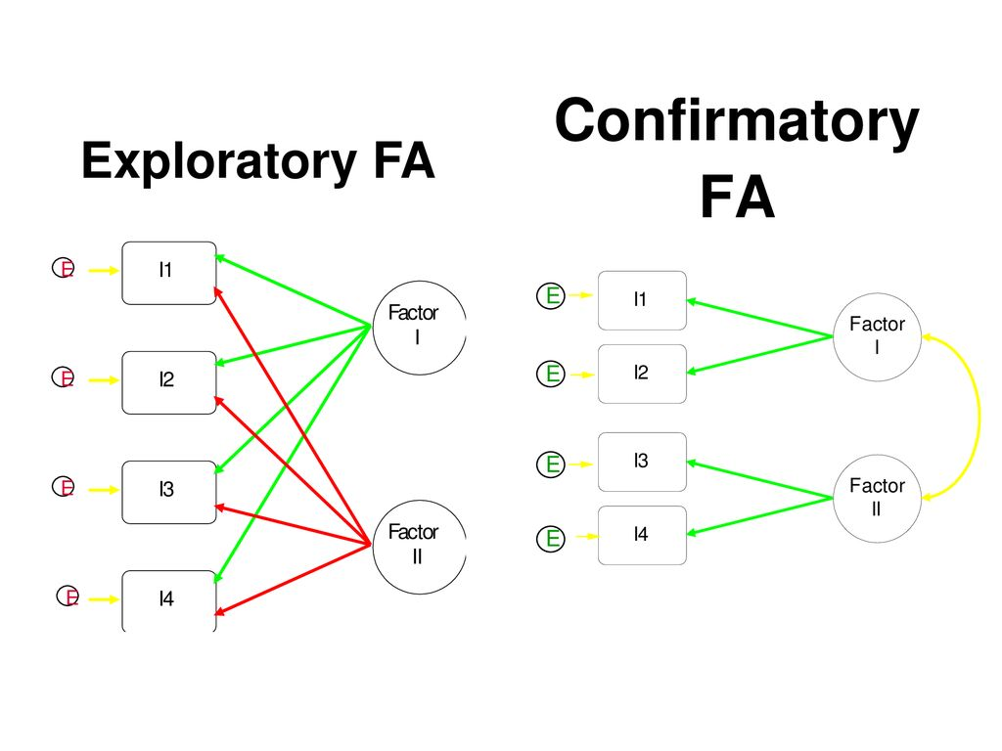

Análisis de Factores Confirmatorio (CFA)
El presente curso no se centra en explicar el CFA. Sin embargo pueden consultar los siguientes enlaces.
https://rpubs.com/razzag/320895 http://www.statpower.net/Content/312/Handout/Confirmatory%20Factor%20Analysis%20with%20R.pdfhttps://www.methodsconsultants.com/tutorial/confirmatory-factor-analysis-using-the-sem-package-in-r/ https://www.r-bloggers.com/all-together-now-confirmatory-factor-analysis-in-r/

Slide 52
Índice
7
Análisis de Factores confirmatorio
8
Conclusión

Slide 53



Conclusión: procedimiento del FA
En la realización del EFA, estos suelen ser los pasos para el análisis de estructura factorial de la matriz de $p$ variables:
Estadísticas descriptivas de las variables.
Pruebas de pertinencia del FA.
“Estimación de un primer modelo de FA”.
Determinar el número de componentes.
Estimar modelo(s) FA con los respectivos factores.
Análisis de las cargas en la asignación de factores.
Verificación del análisis (contribución, estructura y plano 2D)
Otros análisis: circulo de variables + individuos

Slide 54
Conclusión: material de consulta
Para la aplicación del FA en R, se pueden consultar los siguientes enlaces:
http://www.di.fc.ul.pt/~jpn/r/factoranalysis/factoranalysis.html
https://quantdev.ssri.psu.edu/tutorials/intro-basic-exploratory-factor-analysis
http://www.sthda.com/english/articles/31-principal-component-methods-in-r-practical-guide/116-mfa-multiple-factor-analysis-in-r-essentials/
http://www.rpubs.com/marcelo-chavez/multivariado_1
http://halweb.uc3m.es/esp/Personal/personas/jmmarin/esp/AMult/tema4am.pdf
http://www.fuenterrebollo.com/Economicas/ECONOMETRIA/MULTIVARIANTE/FACTORIAL/analisis-factorial.pdf
https://www.statmethods.net/advstats/factor.html
https://www.r-bloggers.com/exploratory-factor-analysis-in-r/
https://data.library.virginia.edu/getting-started-with-factor-analysis/
https://rpubs.com/ranvirkumarsah/Intro2PCA_EFA

Slide 55


Conclusión: material de consulta
Si desean abordar aún más el EFA, se recomiendan los siguientes libros:

Slide 56


Conclusión: procedimiento del FA
Se presentó el análisis de factores exploratorio como otra alternativa en la reducción de las variables.
El interés del FA exploratorio se centra más en explicar la estructura subyacente de cierta matriz de datos, y no tanto el análisis de los individuos, aunque de igual forma se puede abordar el estudio de casos.
La reducción de la dimensionalidad de los datos posee otras técnicas como t-SNE, ISOMAP, UMAP, Independet Component Analysis, Low Variance filter, etc… Véase el siguiente enlace:
https://www.analyticsvidhya.com/blog/2018/08/dimensionality-reduction-techniques-python/

Slide 57


